Slide 1
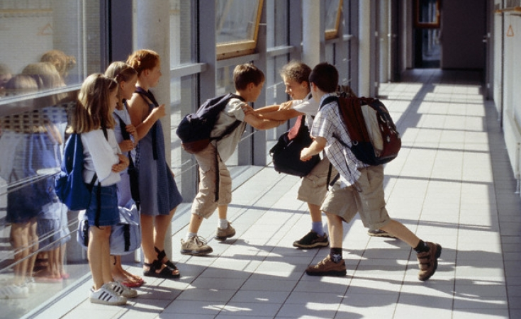
Профилактика буллинга (травли) в школе
Департамент образования и науки
Курганской области
Государственное бюджетное учреждение
«Центр помощи детям»

Slide 2
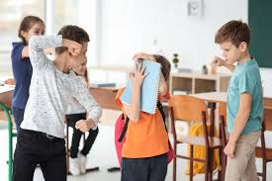
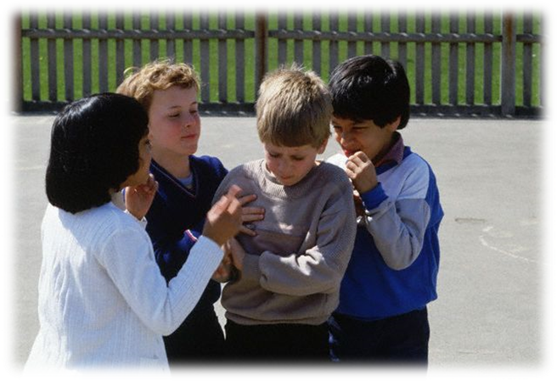
- Буллинг – это насилие (физическое, психологическое, эмоциональное)
- Буллинг осуществляется в одиночку или группой людей
- Буллинг направлен против человека, который заведомо слабее психологически/физически
- Буллинг носит систематичный и длительный характер

Slide 3
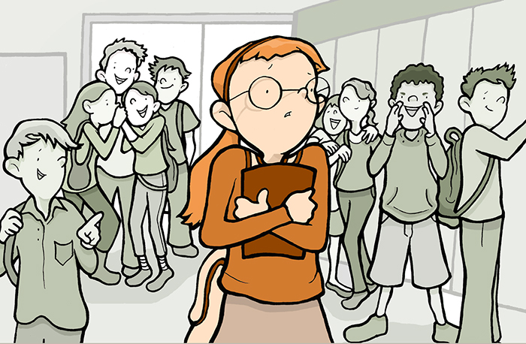
- Основная возрастная группа жертв – 11-12 лет
- Более 30% детей подвергались травле в школе
- Еще 6% не только подвергались травле, но и сами выступали в роли агрессоров;
- Общая доля пострадавших превысила 40%
- По статистике с буллингом сталкивается каждый третий ребенок
- Каждый десятый – молчит о своей проблеме

Slide 4
Виды буллинга
скрытый
игнорирование, бойкот, исключение из отношений, манипуляции, намеренное распускание негативных слухов и т.п.
открытый
пинки, толчки, физическое насилие, отбирание и порча вещей, публичное унижение

Slide 5
Виды насилия
Эмоциональное насилие - вызывает у жертвы эмоциональное напряжение, унижает его и снижает его самооценку
Физическое насилие - применение физической силы по отношению к жертве, в результате чего возможно нанесение физической травмы
Сексуальное насилие или совращение - использование ребенка взрослым или другим ребенком для удовлетворения сексуальных потребностей или получения выгоды
Экономическое насилие - использование денег для контролирования другого лица

Slide 6
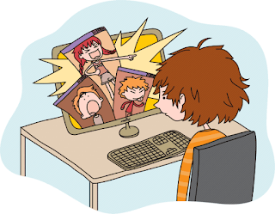
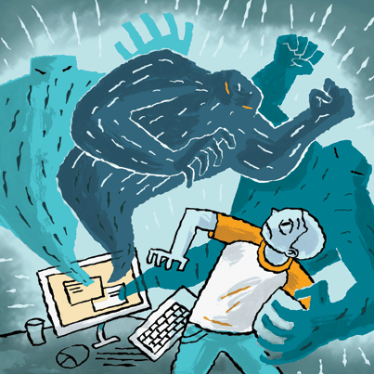
Кибербуллинг
Кибербуллинг - совокупность агрессивных действий в адрес конкретного человека в общении в интернете, посредством мобильной связи
Кибербуллингу подвержен каждый пятый ребенок в мире
Российская ассоциация электронных коммуникаций отмечает, что чаще всего жертвами травли в сети становятся подростки 14-17 лет, их доля в общем числе — 46%
Кроме того, половина опрошенных становились жертвами сексуального совращения в сети

Slide 7
Ребенок-жертва
Присоединяющиеся к агрессору
Агрессор
Свидетели, подкрепляющие травлю
Сочувствующие
Защитники
Свидетели-аутсайдеры
Участники

Slide 8
К категории зачинщиков относятся дети:
- Уверенные в том, что «господствуя» и подчиняя себе других одноклассников, им гораздо легче будет добиваться своих целей
- Легко возбудимые и очень импульсивные, с агрессивным поведением
- Не умеющие сочувствовать своим жертвам
- Физически сильные мальчики
- Инициаторами травли могут быть также дети, желающие быть в центре внимания
- Уверенные в своем превосходстве над жертвой
- С высоким уровнем притязания
- Мечтающие быть лидерами в классе
- Агрессивные дети, «нуждающиеся» для своего самоутверждения в жертве
Дети, не признающие компромиссы
Дети со слабым самоконтролем
- Интуитивно чувствующие, какие одноклассники не будут оказывать им сопротивления

Slide 9
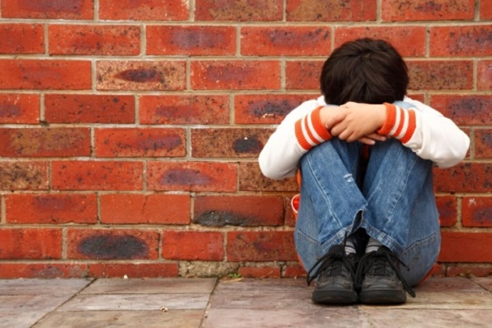
Группа риска по буллингу
Дети с особенностями поведения
Дети с особенностями внешности
Дети с плохими социальными навыками
Дети имеющие страх перед школой
Домашние дети, у которых отсутствует опыт жизни в коллективе
Дети с низким интеллектом и с трудностями в обучении
Дети, не имеющие друзей в группе/классе
Дети, имеющие статус ОВЗ

Slide 10
Признаки буллинга в школе

Slide 11
Первичные признаки
- Ребенок регулярно подвергается насмешкам со стороны сверстников в оскорбительной манере, его часто обзывают, дразнят, унижают, либо угрожают ему, требуют выполнения пожеланий других сверстников, командуют им
- Ребенка часто высмеивают в недоброжелательной и обидной манере
- Ребенка часто задирают, толкают, пинают, бьют, при этом он не может себя адекватно защитить
- Ребенок часто оказывается участником ссор, драк, в которых он скорее беззащитен и которых пытается избежать (часто при этом плачет)
- Дети берут учебники, деньги, другие личные вещи ребенка, разбрасывают их, рвут, портят
- У ребенка есть следы-синяки, порезы, царапины, или рваная одежда—которые не объясняются естественным образом (то есть не связаны с игрой, случайным падением, кошкой и т.п.)

Slide 12
Вторичные признаки:
- Ребенок часто проводит время в одиночестве, и исключен из компании сверстников во время перемен, перерыва на обед. У него, по наблюдениям, нет ни одного друга в классе
- Ребенок старается держаться рядом с учителем или другим взрослым во время школьных перемен
- В командных играх дети выбирают его в числе последних или не хотят быть с ним в одной команде
- Ребенок избегает говорить вслух (отвечать) во время уроков и производит впечатление тревожного и неуверенного в себе
- Ребенок выглядит расстроенным, депрессивным, часто плачет
- У ребенка резко или постепенно ухудшается успеваемость

Slide 13
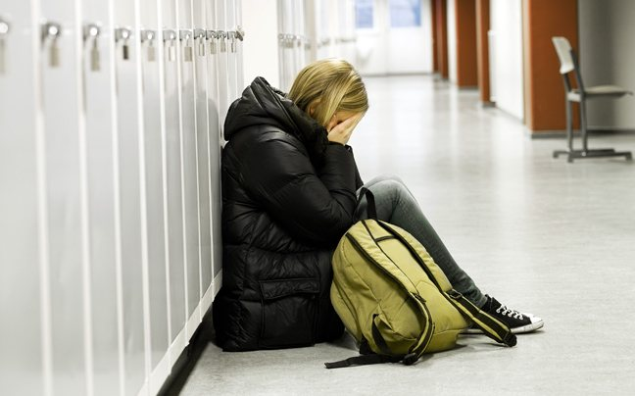
Признаки буллинга дома

Slide 14
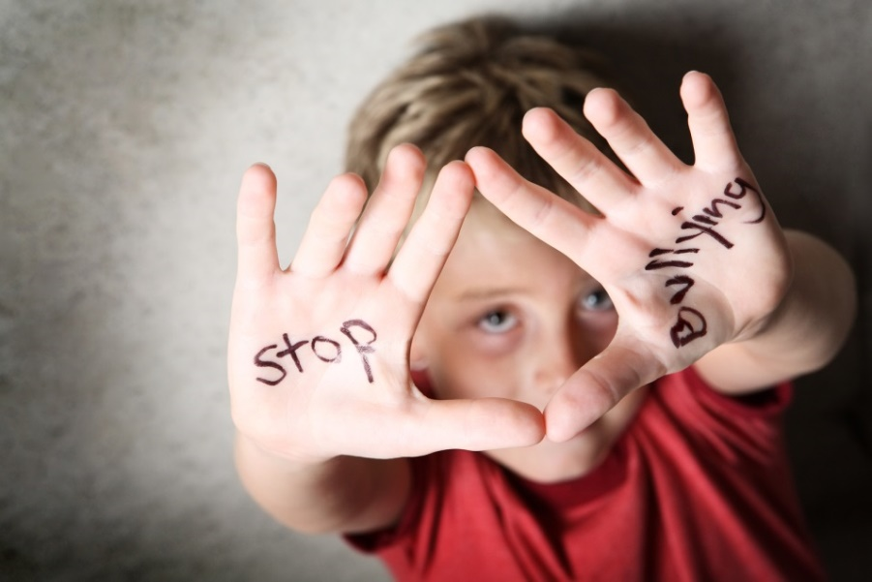
Первичные признаки
- Ребенок возвращается домой из школы с порванной одеждой, с порванными учебниками или тетрадями
- У ребенка есть следы - синяки, порезы, царапины, или рваная одежда, которые не объясняются естественным образом (то есть не связаны с игрой, случайным падением, и т.п.)

Slide 15
Вторичные признаки
- Ребенок никогда не приводит домой одноклассников
- У ребенка нет ни одного друга, с которым можно провести время
- Ребенка никогда не приглашают на праздники или он сам не хочет никого приглашать и устраивать праздник
- Ребенок боится или не хочет идти в школу, по утрам перед школой плохой аппетит, частые головные боли, боли в желудке и т.д.
- Ребенок выбирает длинный и неудобный путь в школу и из школы
- Ребенок беспокойно спит, жалуется на плохие сны, часто во сне плачет
- Ребенок потерял интерес к школьным занятиям, ухудшилась успеваемость
- Ребенок выглядит несчастным, расстроенным, депрессивным
- Ребенок требует или крадет деньги у родителей

Slide 17
Буллинг проявляется не только в детских взаимоотношениях, но также и в системе отношений «учитель/взрослый-ребенок»

Slide 18
Признаки психического насилия над детьми со стороны учителя
Угрозы в адрес обучающихся
Преднамеренная изоляция обучающихся
Предъявление к обучающемуся чрезмерных требований, не соответствующих возрасту
Оскорбление и унижение достоинства
Систематическая необоснованная критика ребенка, выводящая его из душевного равновесия
Постоянная негативная
характеристика обучающегося, демонстративно негативное отношение к обучающемуся

Slide 19
Ответственность педагога
Дисциплинарная
Гражданско-правовая
Административная
Уголовная
Если учитель был очевидцем травли ребенка его сверстниками или другим педагогом и не пришел на помощь, его можно привлечь к ответственности по ст. 125 УК РФ «Оставление в опасности»

Slide 20
Жертва кибертравли учитель
Никогда не вступайте в переписку с агрессорами
Сообщите администрации школы о происходящем
Сохраняйте свидетельства кибернападения, оскорбительных сообщений, которые вы получили
Сообщите провайдеру или руководству соцсети или сайта о том, что правила их сервиса нарушаются
Если содержание сообщений содержит в себе угрозы, клевету, возможно обращение в полицию

Slide 21
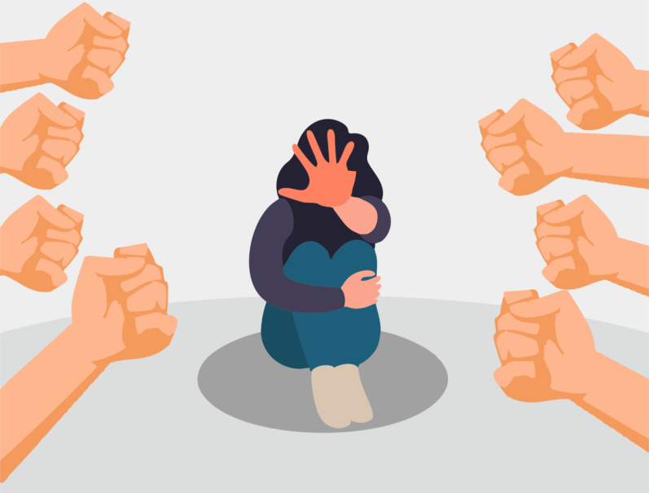
Последствия для жертвы буллинга в школе
- Расстройства психики
- Сложности во взаимоотношениях
- Болезни
- Суицидные мысли и попытки

Slide 22
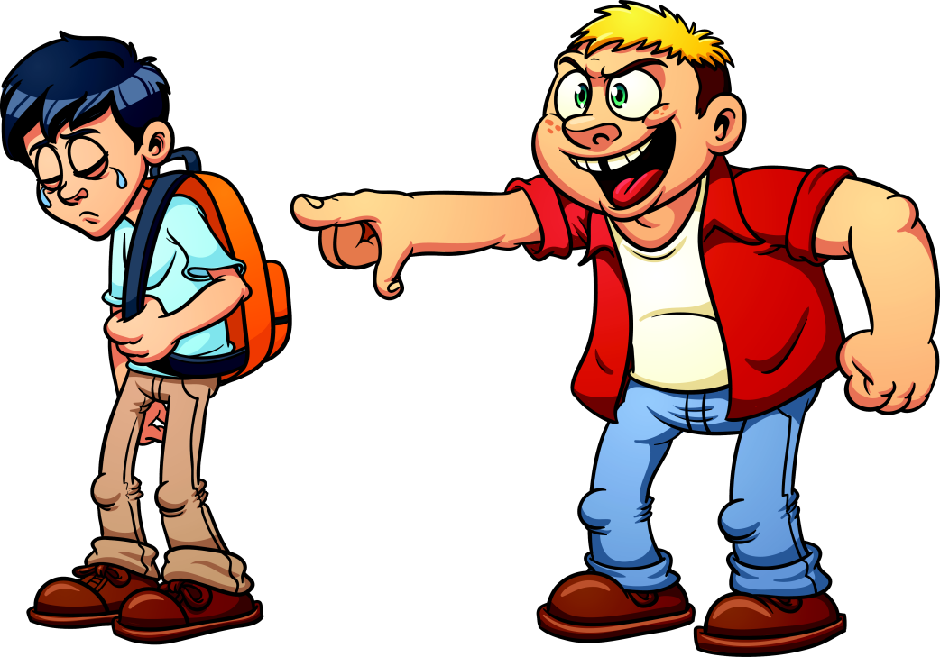
Последствия для буллера в школе
- Неблагоприятное будущее
- Проблемы во взаимоотношениях
- Террор в семье

Slide 23
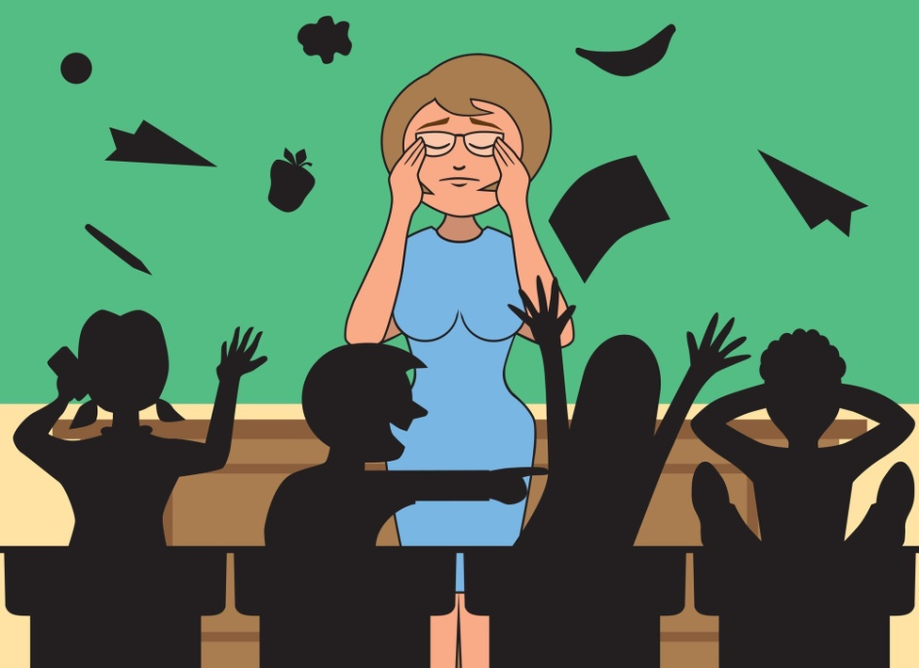
Последствия буллинга для учителей
Большее количество негативных эмоций в общении с детьми
Проблемы с дисциплиной в классе
Снижение статуса среди учеников
Риск административных взысканий

Slide 24
Алгоритм действий для педагогов при выявлении буллинга
1. Педагог образовательной организации при установлении факта либо подозрении на существование ситуации травли сообщает о выявленном факте администрации
2. Представитель образовательной организации информирует родителей (законных представителей) жертвы и агрессора о выявленном факте буллинга
3. В случае необходимости вызвать скорую медицинскую или неотложную психиатрическую помощь
4. В случаях совершения правонарушения несовершеннолетними сообщить информацию в правоохранительные органы
5. Собрать рабочую группу из педагогов образовательной организации (администрация, классный руководитель, психолог, социальный педагог и др.) для составления плана действий по выявленному факту буллинга. Назначить ответственных исполнителей
6. Ответственным исполнителям собрать информацию о факте выявленного буллинга от пострадавшего, агрессора, возможных участников издевательств, свидетелей
7. Администрации образовательной организации и ответственным исполнителям разработать комплексный план социально-психолого-педагогического сопровождения жертвы буллинга, агрессора и свидетелей травли

Slide 25
Общие компоненты программ работы с буллингом
Информирование учителей, сотрудников школы, детей и родителей о проблеме буллинга, его механизмах и последствиях
Единые для школы правила в отношении буллинга и скоординированные мероприятия по профилактике и преодолению
Обучение учителей
Групповые занятия с детьми
Оказание помощи жертвам буллинга
Взаимодействие с родителями
Как правило, любая программа включает в себя как превентивные меры, так и вмешательство/меры по разрешению существующих проблем. Любая программа включает в себя меры и мероприятия на трех уровнях: школы, класса и индивидуальном

Slide 26
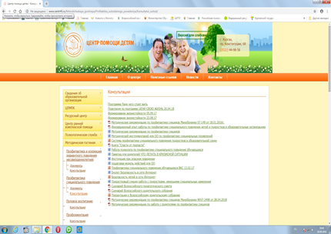
сайт www.centr45.ru
«Психологическая служба»
Консультации / для специалистов
«Методическая гостиная»
Безопасность
Профилактика и коррекция
девиантного поведения несовершеннолетних
- Профилактика суицидального поведения
- Половое воспитание
- Профориентация
- Профилактика жестокого обращения
- Профилактика профессионального выгорания педагога
- Психолого-педагогическое сопровождение ГИА
Служба школьной медиации
Профилактика буллинга
- Детско-родительские отношения

Slide 27
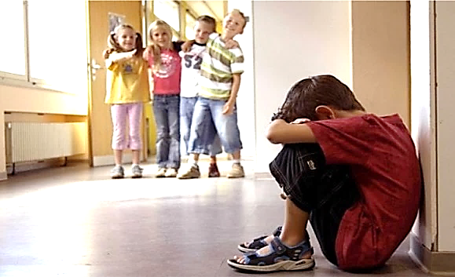
Интернет-ресурсы
Школьный буллинг. Как бороться с детским насилием? https://shkolazhizni.ru/psychology/articles/73742/
Методические рекомендации по предотвращению буллинга (травли среди сверстников) в детских коллективах http://soc-profi.ru/biblio/metodicheskie-rekomendatsii-po-predotvrashheniyu-bullinga-travli-sredi-sverstnikov-v-detskih-kollektivah/
Травля https://www.pravmir.ru/travlya-1/

Slide 28
Спасибо за внимание! Сайт ГБУ«Центр помощи детям» www.centr45.ru oblkots@mail.ru 44-98-50, 44-98-54

